Slide 1
ТЕМА:
НЕАЛЛЕЛЬНОЕ ВЗАИМОДЕЙСТВИЕ ГЕНОВ
ЦЕЛЬ:
Сформировать знания о неаллельном взаимодействии генов и его типах, ознакомить с закономерностями наследования признаков при комплементарности, эпистазе и полимерии. Установить связь генетических закономерностей

Slide 2
Эпиграф: « Пока живешь, обучайся, не жди, когда старость принесёт мудрость».

Slide 4
Характеристика | комплементарность | эпистаз | полимерия | плейотропия
Сущность
Разновидность
Примеры

Slide 5
Комплементарность – это тип взаимодействия генов, который возникает в случае, когда за развитие одного признака отвечают два гена, и действие одного гена всегда дополняется действием другого гена

Slide 6
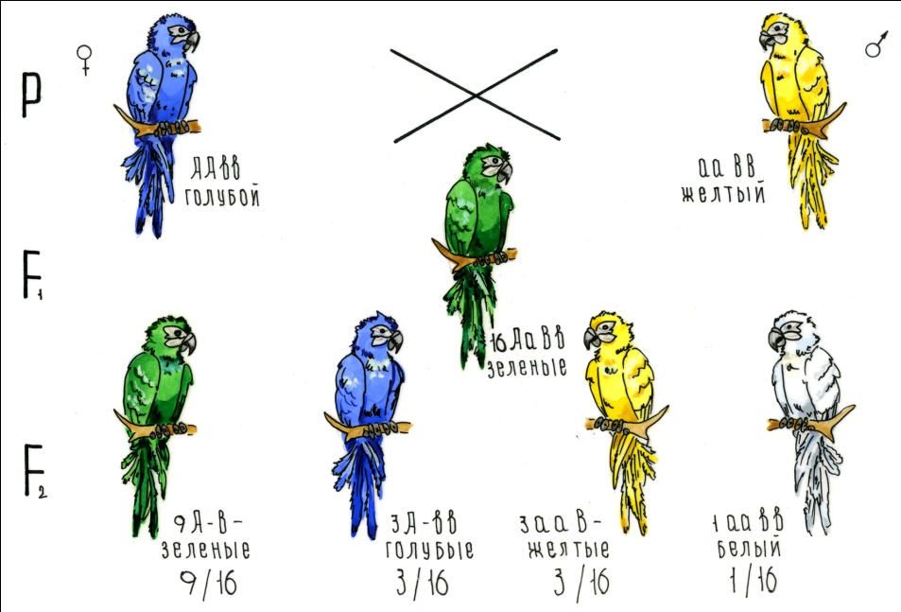
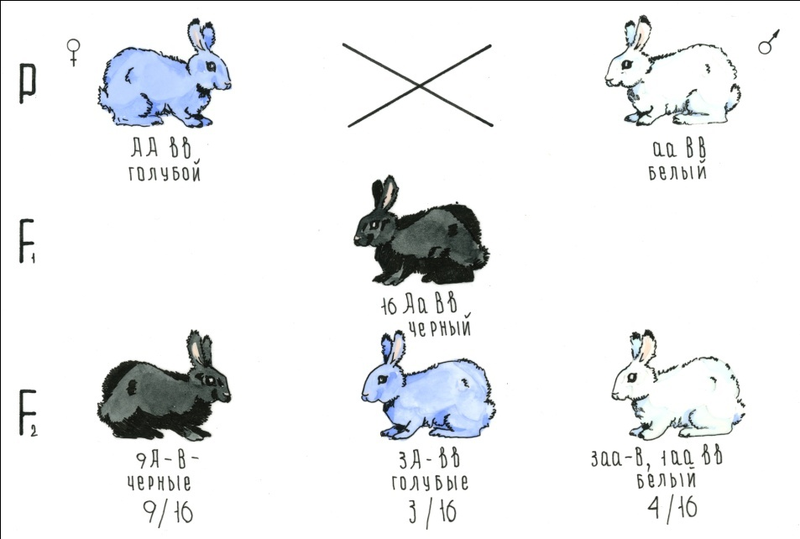
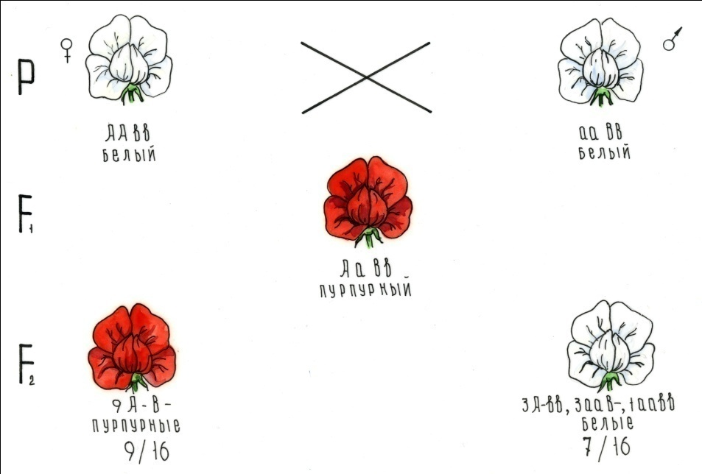
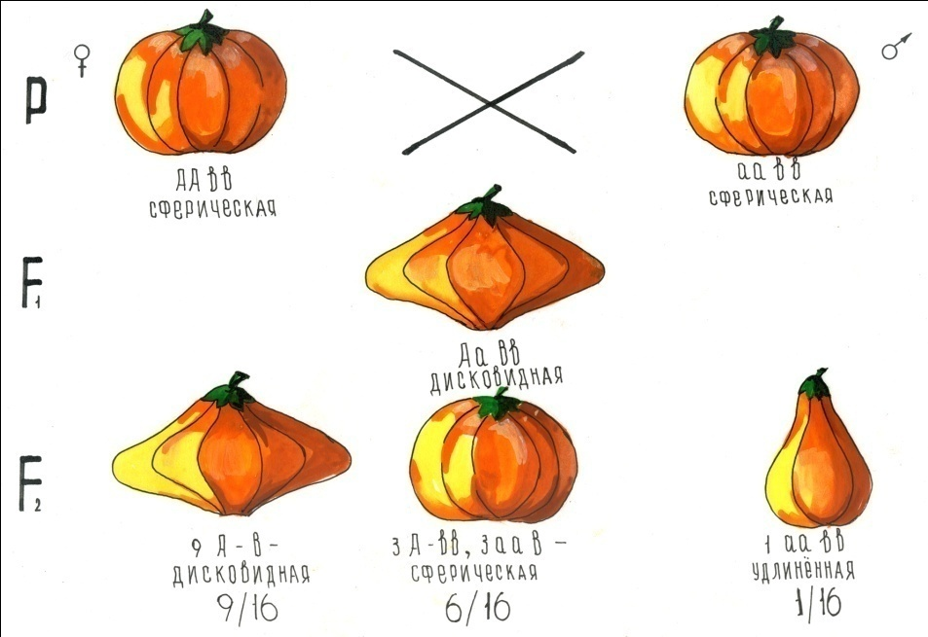
КОМПЛЕМЕНТАРНОСТЬ

Slide 7
Эпистаз – это тип взаимодействия генов, который возникает в случае, когда за развитие одного признака отвечают два гена, которые могут быть оба доминантными, оба рецессивными, либо и доминантным и рецессивным

Slide 8
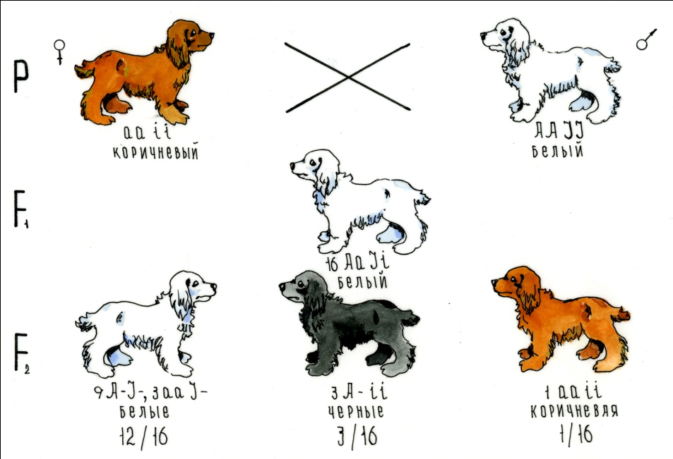
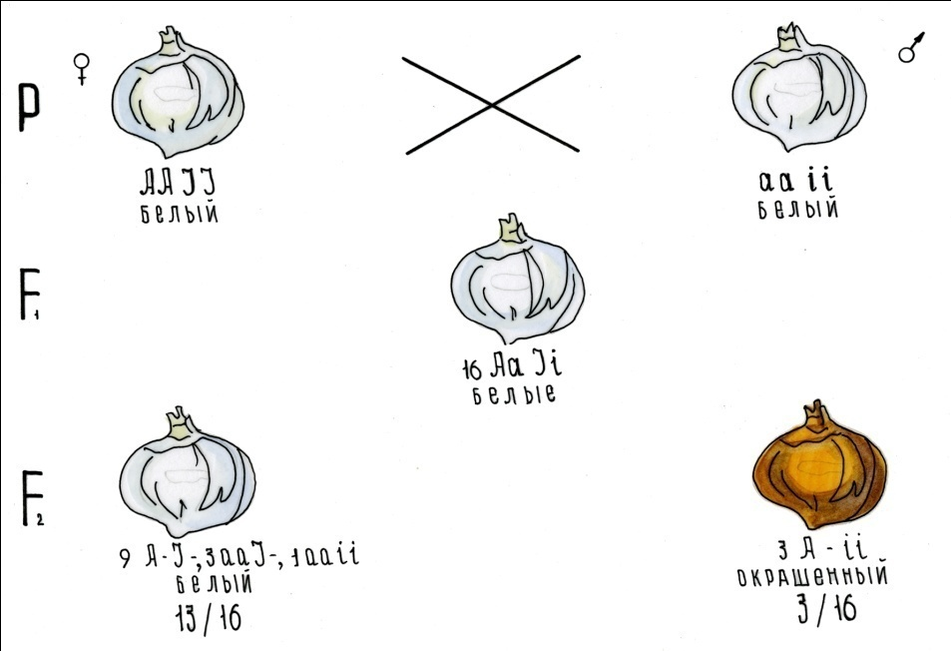
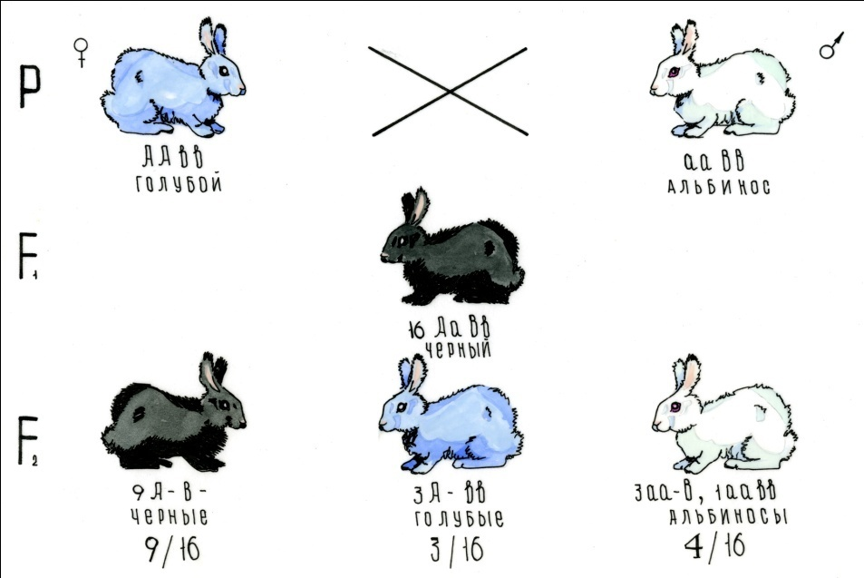
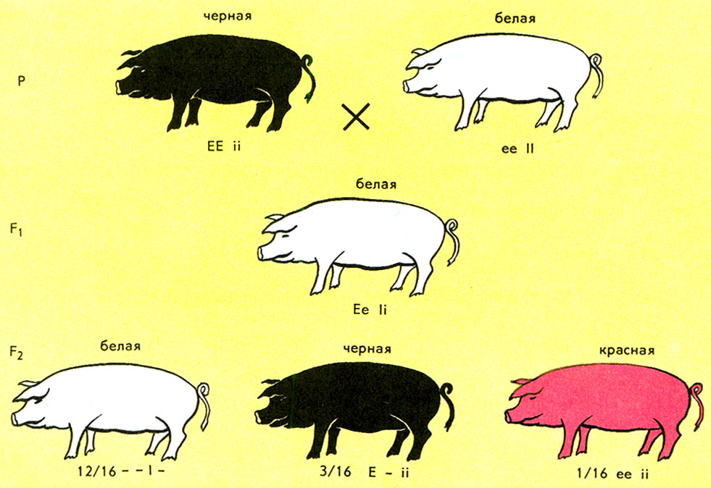
ЭПИСТАЗ

Slide 9
Полимерия – это тип взаимодействия генов, когда за развитие одного признака, отвечают два или несколько генов однозначного действия

Slide 10
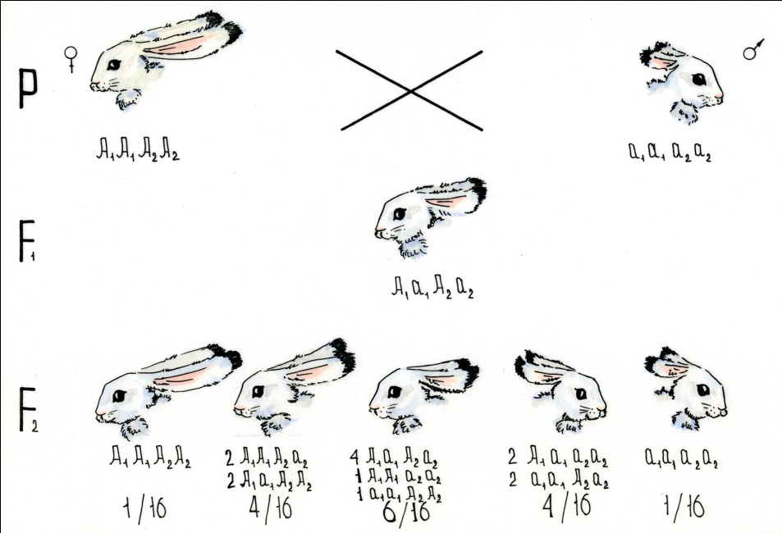
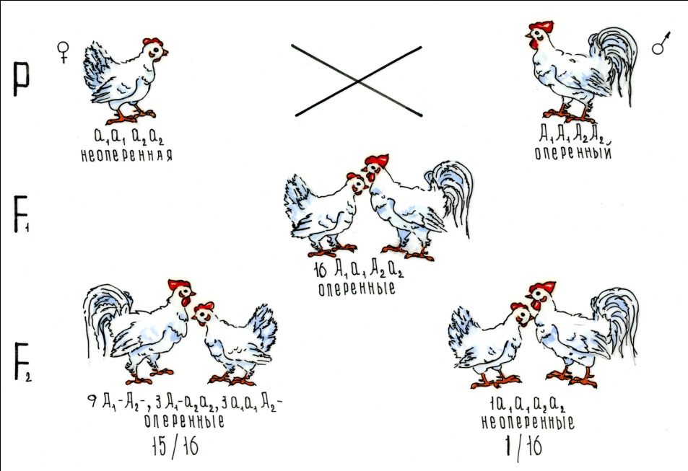
ПОЛИМЕРИЯ

Slide 11
Некумулятивная полимерия на примере оперения ног у кур
Р ♀ A₁A₁А₂А₂ × a₁a₁а₂а₂ ♂ генотип
оперенная неоперенный фенотип
A₁А₂a₁а₂ гаметы
F₁ 16 A₁a₁А₂а₂
оперенные
F₂ A₁А₁А₂А₂, А₁ А₁ a₂a₂, a₁a₁А₂А₂; а₁а₁а₂а₂
оперенные неоперенные
15/16 1/16

Slide 12





Р А₁А₁А₂А₂ × а₁а₁а₂а₂ генотип
негр белый фенотип
F₁ 16 А₁а₁А₂а2 генотип
Мулаты фенотип
F₂ А₁А₁А₂А₂ 4А₁А₁А₂а_{2,} а₁а₁а₂а₂
негр 6А₁а₁А₂а₂ БЕЛЫЙ
4А₁а₁а₂а₂
мулаты
1/16 14/16 1/16
негр мулаты белые

Slide 13
Плейотропия – один ген определяет развитие нескольких признаков и свойств организмов

Slide 14
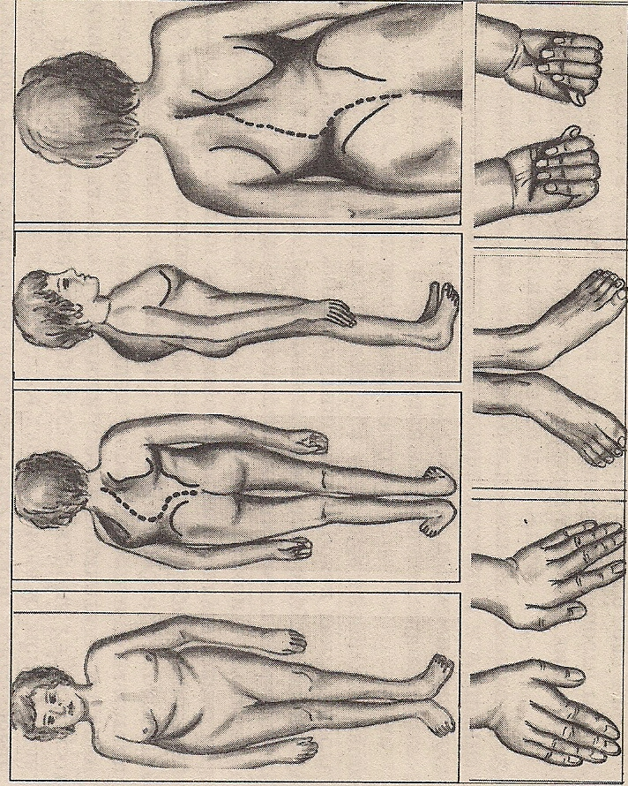
Синдром Марфана - плейотропия

Slide 15
ВЫВОДЫ:
  ИЗУЧЕНИЕ НЕАЛЛЕЛЬНЫХ ТИПОВ ВЗАИМОДЕЙСТВИЯ ГЕНОВ ИМЕЕТ ВАЖНОЕ ЗНАЧЕНИЕ В ПОНИМАНИИ ЗАКОНОМЕРНОСТЕЙ НАСЛЕДОВАНИЯ ПРИЗНАКОВ.
2. ФОРМИРОВАНИЕ ПРИЗНАКОВ В ХОДЕ ИНДИВИДУАЛЬНОГО РАЗВИТИЯ ОРГАНИЗМА ОБУСЛОВЛИВАЕТСЯ ЕГО ГЕНОТИПОМ И ВЛИЯНИЕМ ВНЕШНЕЙ СРЕДЫ.
3. ВЗАИМОДЕЙСТВИЕ НЕАЛЛЕЛЬНЫХ ГЕНОВ ПРИВОДИТ К ПОЯВЛЕНИЮ НЕОБЫЧНЫХ СООТНОШЕНИЙ ФЕНОТИПОВ ПОТОМКОВ ВО ВТОРОМ ПОКОЛЕНИИ ПРИ ДИГИБРИДНОМ СКРЕЩИВАНИИ.

